Slide 1
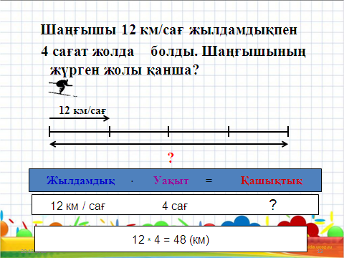

Slide 2
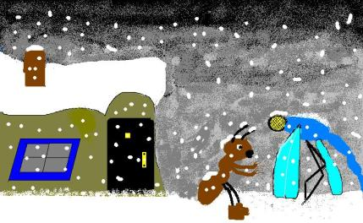

Slide 3



ОЙЫН: “Қоянға көмектесейік!”
48
480 : 10
1353
358 + 995
910
5 890 – 4 980
1401
48 + 1 353
491
1 401 – 910
604824
302 412 * 2

Slide 4
300*4
1200
250 :5
40 * 5
200
50
Қызығушылықты ояту
720 : 8
90
70 * 4
280
1600
800 * 2
300
320:8
40
900: 3
60 * 6
360

Slide 5

№1есептегі санды өрнектерге санды өрнек жазу керек,ал әріпті
өрнектерге әріпті өрнектерді теріп жазу керек.
Өрнек
Әріпті
Санды
а)Санды өрнектерді оқы,және мәндерін тап.
б)әріпті өрнектерді оқы және мәндерін тап. а=309,в=5,с=3

Slide 6
№5 Әріпті өрнекті өрнек
түрінде жазамыз
А). Х пен 9-дың қосындысын 3-ке бөл
Ә). А мен 7-нің айырмасын 9-ға көбейт:
Б). В-ны 615 пен 217-нің айырмасына қос
В). С-дан 712 мен 314 –тің көбейтіндісін азайт
Г). Х-ті 500-бен 712 –нің қосындысына қос.

